Slide 1

الجمهورية الجزائرية الديمقراطية الشعبية
وزارة التعليم العالي والبحث العلمي
جامعة باجي مختار –عنابة-
كلية العلوم الاقتصادية و التجارية و علوم التسيير
شعبة العلوم الاقتصادية
تخصص اقتصاد وتسيير مؤسسات
من إعداد الطلبة:
هنشيري إسراء
ڨراوة صفاء
السنة الجامعية: 2025/2024
دور الاقتصاد الدائري الأخضر في تحقيق التنمية المستدامة

Slide 2

خطة البحث
-6التحديات وإنتقادات الاقتصاد الأخضر
المقدمة
-1مفهوم الاقتصاد الدائري
-4مفهوم الإقتصاد الأخضر
-7أوجه الاختلاف والتشابه بين الاقتصاد الأخضر و الاقتصاد الدائري
-5أبعاد الاقتصاد الأخضر و أهدافه
-3أهمية الاقتصاد الدائري واهدافه
-2متطلبات التحول نحو الاقتصاد الدائري
الخاتمة

Slide 3

المقدمة
في ظل التحديات البيئية المتزايدة والتغيرات المناخية التي يشهدها العالم، أصبح من الضروري البحث عن نماذج اقتصادية جديدة قادرة على تحقيق التنمية المستدامة من جهة و تقليل التلوث البيئي من جهة أخرى . وقد برز في هذا السياق مفهومان أساسيان هما الاقتصاد الأخضر والاقتصاد الدائري، اللذان يمثلان تحولًا جذريًا في النظرة التقليدية للاقتصاد

Slide 4

الإشكالية
كيف يساهم الإقتصاد الدائري الأخضر في تحقيق التنمية المستدامة ؟

Slide 5

ومن الاشكالية الرئيسية السابقة نطرح الأسئلة الفرعية التالية:
ماهو الإقتصاد الدائري ؟ وماهي أهدافه؟
ماهي متطلبات التحول نحو الاقتصاد الدائري ؟
ما هو الاقتصاد الأخضر وما هي اهدافه؟
ماهي الانتقادات الموجهة للاقتصاد الأخضر و التحديات التي يواجهها؟
فيما تتمثل نقاط الاختلاف والتشابه بين الاقتصاد الأخضر و الاقتصاد الدائري ؟

Slide 6

منهج الدراسة
تم استخدام المنهج التحليلي الوصفي لوصف كيفية تأثير الاقتصاد الدائري و الاقتصاد الأخضر على مختلف جوانب التنمية المستدامة وأثرهما على البيئة و الموارد الطبيعية و المجتمع و كيفية تعزيز الابتكار واستخدام التكنولوجيا النظيفة
أهداف البحث
-توضيح مفهوم الاقتصاد الدائري و الاقتصاد الأخضر
التطرق الى اهداف الاقتصاد الأخضر و الاقتصاد الدائري
معرفة اهم الإختلافات بين كل من الاقتصاد الأخضر و الاقتصاد الدائري
الفرضيات:
-توجد علاقة عكسية بين الاقتصاد الدائري و الاقتصاد الأخضر، يختلفان في تحقيق أهداف التنمية المستدامة.

Slide 7
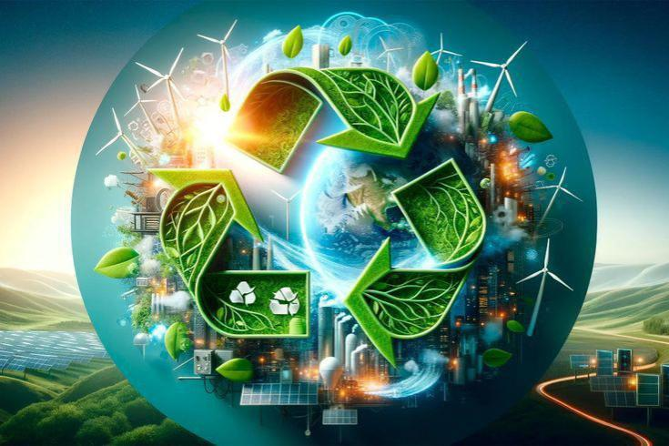
مفهوم الاقتصاد الدائري¹
عرفت الأمم المتحدة الإقتصاد الدائري بأنه:"نظام تبادل و مشاركة يسمح بالتقدم الإجتماعي والمحافظة على رأس المال الطبيعي والتنمية الإقتصادية.

Slide 8

متطلبات التحول نحو الاقتصاد الدائري ²
الطريقة المثلى التسيير النفايات(التدوير)
الطريقة المثلى للإستهلاك
الطريقة المثلى للإنتاج

Slide 9
أهمية الاقتصاد الدائري ³
بالنسبة للدول والمناطق
بالنسبة للأرض والانسان
بالنسبة للمستهلكين
بالنسبة للشركات

Slide 10
أهداف الاقتصاد الدائري ⁴
-خلق فرص عمل مستدامة
-تقليل انبعاثات الغازات بدرجة كبيرة
-الحفاظ على البيئة و تحقيق التنمية المستدامة
-تقليل بشكل كبير من النفايات بجميع أنواعها
-تغيير مختلف آليات الاستهلاك والانتاج (عقلنة الاستهلاك)
-تعزيز الفعالية والكفاءة الطاقوية في مختلف مراحل الاستخراج والإنتاج

Slide 11

مفهوم الاقتصاد الأخضر⁵
الاقتصاد الأخضر هو ناتج تحسن الوضع الاقتصادي مع الحد من المخاطر البيئية وندرة الحياة البيئية، والذي يؤدي إلى تحسين المساواة بين الإنسان ورفاهه الاجتماعي. الاقتصاد الأخضر هو نموذج للتنمية الاقتصادية على أساس التنمية المستدامة ومعرفة الاقتصاد البيئي.

Slide 12

أبعاد الاقتصاد الأخضر ⁶
أبعاد مؤسسية
أبعاد إجتماعية وثقافية
أبعاد اقتصادية
أبعاد بيئية

Slide 13
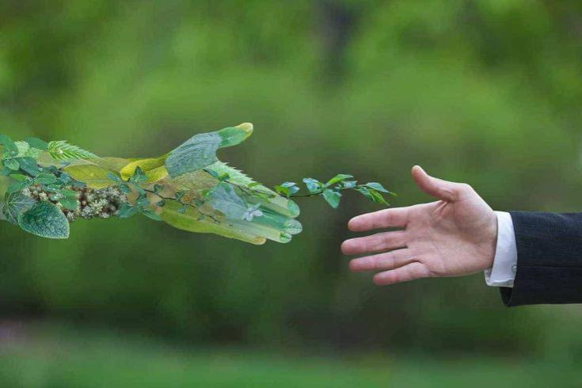
أهداف الاقتصاد الأخضر⁷
- إدراك قيمة الرأسمال الطبيعي و الاستثمار فيه
-خلق فرص عمل ودعم المساواة الاجتماعية والحد من مشكلة الفقر
-تحسين كفاءة الموارد والطاقة
-جعل الحياة الحضرية أكثر استدامة واقل انبعاثا للكربون

Slide 14
التحديات وإنتقادات الاقتصاد الأخضر ⁸
التحديات المالية
الحواجز السياسية
الغابات التكنولوجية
الانتقادات والقيود

Slide 15
أوجه الإختلاف والالتقاء بين الاقتصاد الدائري و الاقتصاد الأخضر ⁹
الاقتصاد الدائري | الإقتصاد الأخضر | النقطة
يعنى بتجديد قيمة المنتجات لمدة أطول تقليل توليد النفايات الموارد نستخدم عدة مرات | يعنى برفاهية الانسان و الحالة الاجتماعية يقلل من التلوث البيئي وانبعاثات الكربون يزيد من كفاءة استخدام الموارد | المفهوم
إدارة السلع والخدمات | إدارة الأراضي- الطاقة المتجددة-الأبنية الخضراء-النقل- ادارة النفايات – ادارة المياه | المجالات

Slide 16
نشأ كبديل للإقتصاد الخطي | نشأ لمواجهة الازمات الاقتصادية المتعددة | سبب النشأة
يركز على الاليات التطبيقية بشكل اكبر | يركز على الفكر التشريعي بشكل أكبر | محور التركيز
يرتبط بحماية وتحسين البيئة | يرتبط بالحفاظ على البيئة | علاقته بالبيئة
يمكن جمعهما تحت مسمى الاقتصاد الدائري الأخضر حيث يحققان نفس الاهداف : استنزاف الموارد الطبيعية والتلوث وحجم النفايات للحفاظ على حقوق الاجيال القادمة في الموارد الطبيعية |  | أوجه الإلتقاء (التشابه)

Slide 17

خاتمة
في الختام، يمكن القول إن دمج مبادئ الاقتصاد الدائري والاقتصاد الأخضر في السياسات الاقتصادية يمكن أن يؤدي إلى تحسين جودة الحياة، وزيادة الكفاءة الاقتصادية، وتحقيق أهداف التنمية المستدامة. من خلال تعزيز التعاون بين الحكومات والقطاع الخاص والمجتمع المدني، يمكننا بناء مستقبل أكثر استدامة للأجيال القادمة.
إختبار صحة الفرضية: مما تم التطرق له ودراسته سابقا فإن الفرضية المطروحة خاطئة اي توجد علاقة تكاملية بين الاقتصاد الدائري و الاقتصاد الأخضر اي يكملان بعضهما في تحقيق أهداف التنمية المستدامة .

Slide 18
قائمة المراجع
حيفضي إكرام وزويني شيماء؛2022/2021؛الإقتصاد الدائري كمدخل استراتيجي لتعزيز التنمية المستدامة و الإقتصاد الأخضر ، مذكرة تدخل ضمن متطلبات نيل شهادة الماستر الأكاديمي ،جامعة أحمد دراية –أدرار ،ص 8.
حيفصي إكرام وزويني شيماء،مرجع سبق ذكره ص12
حيفصي إكرام وزويني شيماء،مرجع سبق ذكره ص13
حيفصي إكرام وزويني شيماء،مرجع سبق ذكره ص16-13
أنظر الموقع www.eeaa.gov.eg
الدكتور مصطفى يوسف كافي ، سنة2023،الاقتصاد البنفسجي، الطبعة الأولى،عمان،مؤسسة الوراق للنشر والتوزيع ،ص118-119
الدكتور مصطفى يوسف كافي ،مرجع سبق ذكره،ص119-120
أنظر الموقع Greenly.earth
أنظر الموقع mohemmed-mufarreh.com

